Slide 1
DEPLOY CLOUD - REVIEW
Amazon Q como protagonista del desarrollo

Slide 2


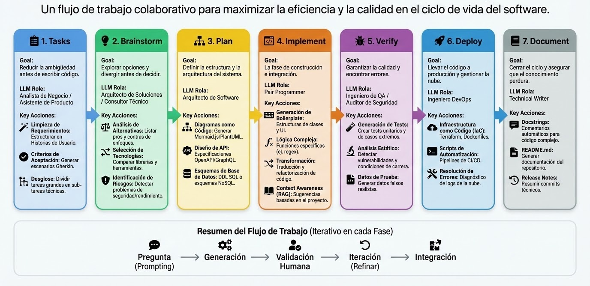
METODOLOGIA

Slide 3
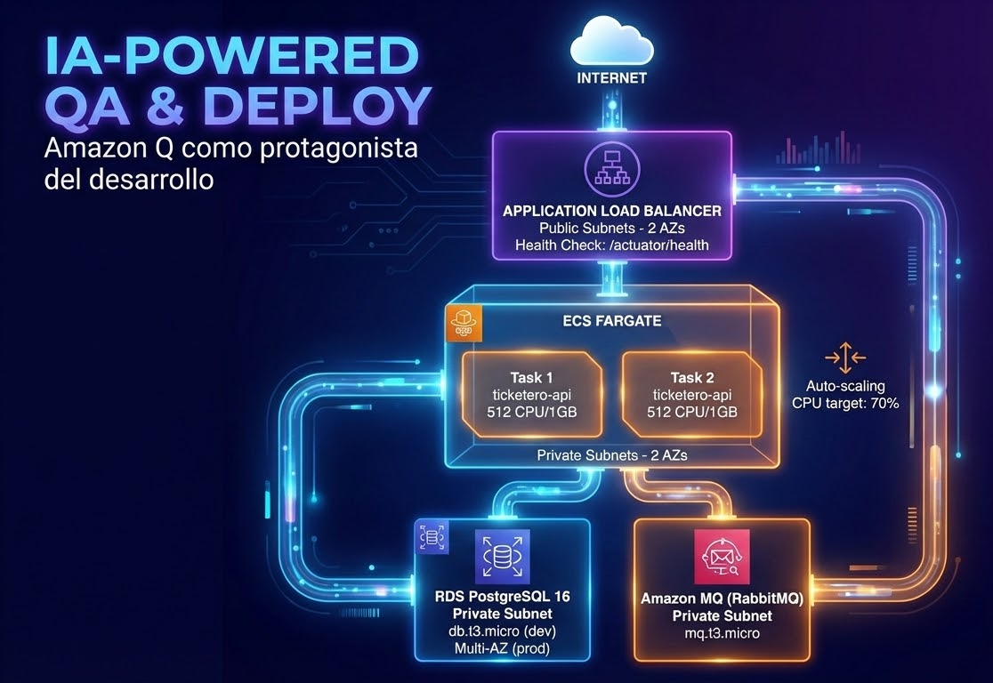
ARQUITECTURA PROPUESTA
https://docs.google.com/document/d/1ESpmDZYlpUfS25N6VB4AWs8Ec9il--rA5h4ZfRrixFw/edit?usp=sharing

Slide 4
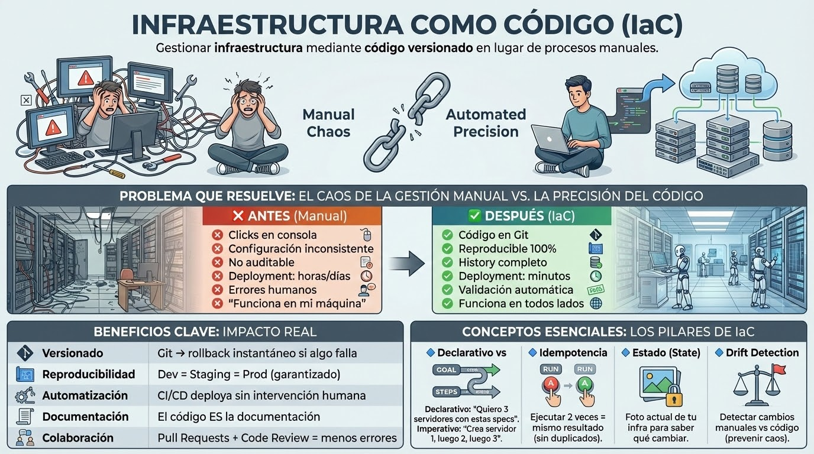
FUNDAMENTOS DE INFRAESTRCUTURA COMO CODIGO

Slide 5
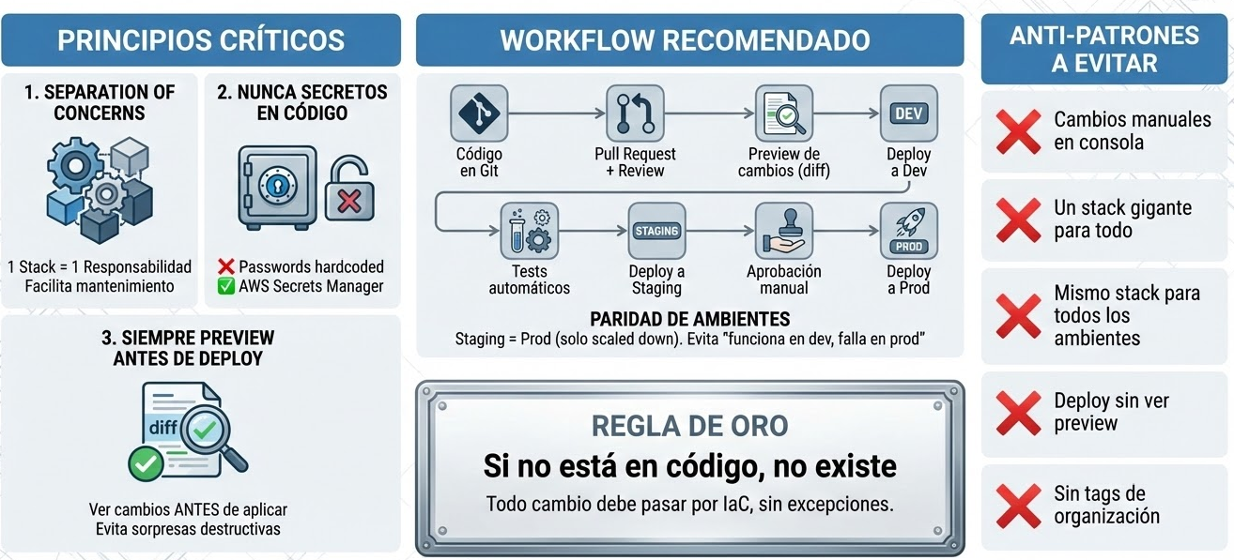
FUNDAMENTOS DE INFRAESTRCUTURA COMO CODIGO

Slide 6
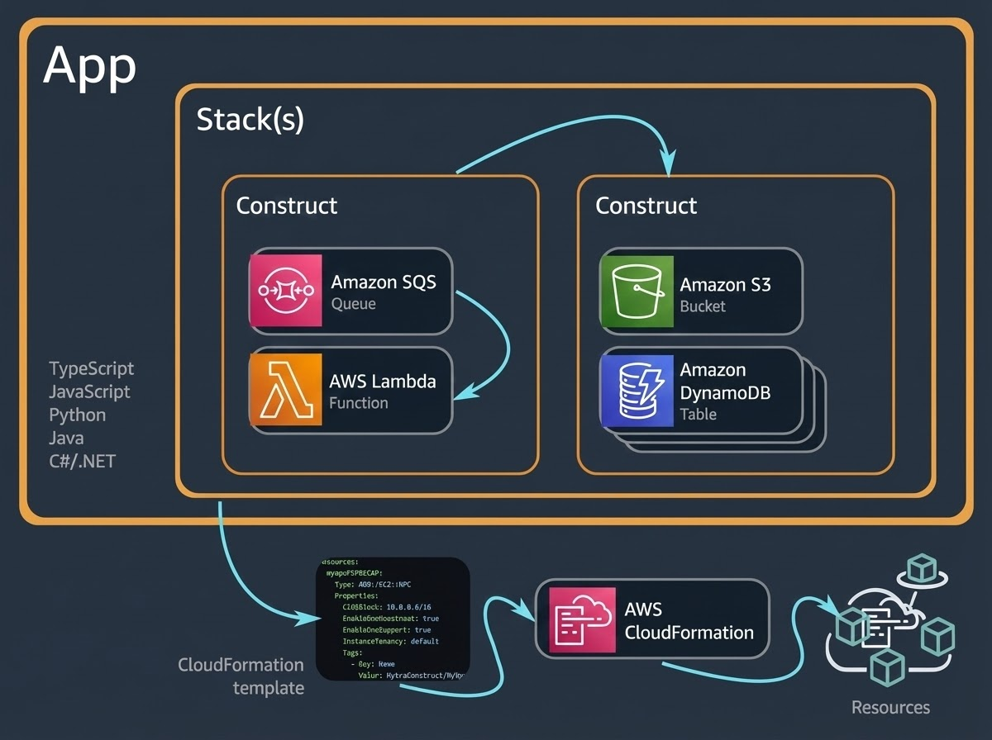
Entendiendo el flujo interno CDK

Slide 7
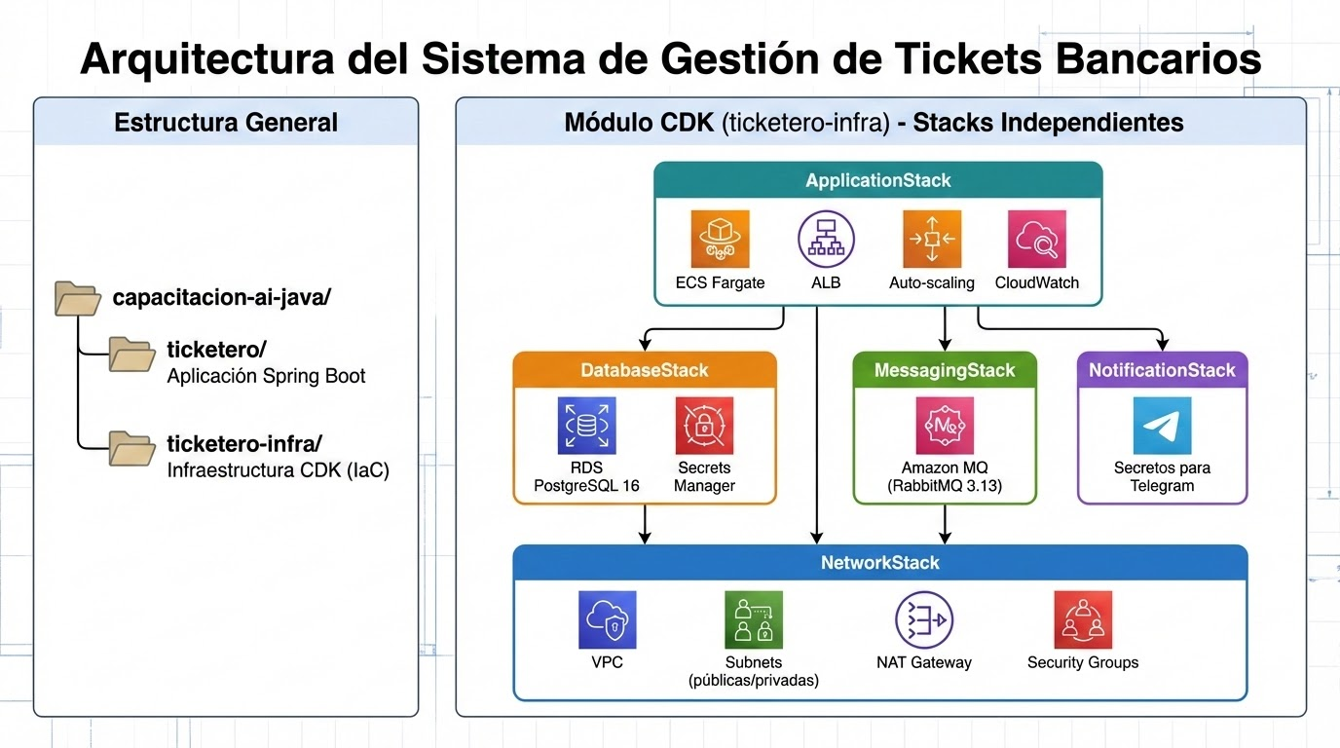
ARQUITECTURA PROPUESTA
https://drive.google.com/file/d/1oVTkKsipBlusDQm7yEyiS67Ixev6W-OP/view?usp=sharing

Slide 8
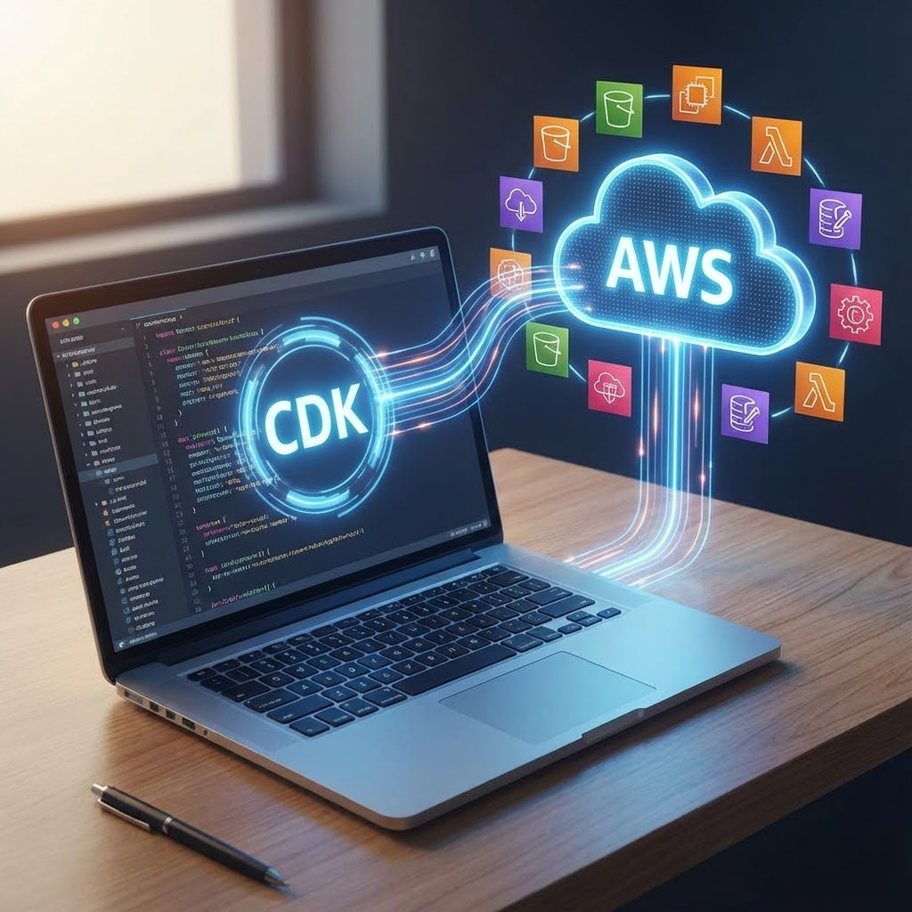
Entendiendo el flujo interno CDK
1. Crear cuenta AWS (si no tienes)
- https://aws.amazon.com → "Create an AWS Account"
- Necesitas email, tarjeta de crédito para verificación
2. Crear usuario IAM (Mejores prácticas)
Opción A - Usuario IAM (tradicional):
1. IAM → Users → Create user → Nombre: cdk-deployer
2. Permissions → Attach policies directly → AdministratorAccess
3. Security credentials → Create access key → CLI
4. Guardar Access Key ID y Secret Access Key
Opción B - IAM Identity Center (recomendado para producción):
1. IAM Identity Center → Enable
2. Crear usuario y asignar permisos
3. Usar aws configure sso
https://docs.google.com/document/d/1Mo5kAKbYqlik9En15mWbaPk9PFHiVHqWuIITlwffEBk/edit?usp=sharing

Slide 9
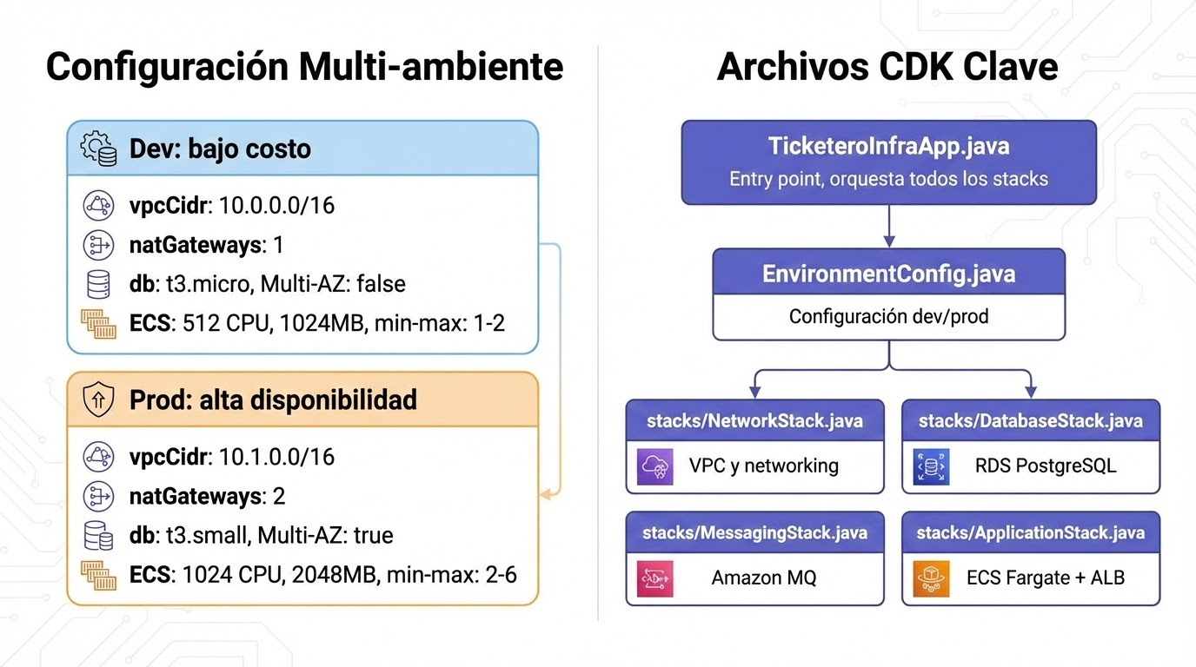
ARQUITECTURA PROPUESTA

Slide 10
¡Gracias!

